Slide 1
Mobile Program
Pertemuan 12

Slide 2
Event
Event merupakan interaksi pengguna dengan Android
Di Android, ada lebih dari satu cara untuk mencegat Event dari interaksi pengguna dengan aplikasi.
Menangkap Event dari objek View spesifik yang berinteraksi dengan pengguna.

Slide 3
Event Listener
Event Listener adalah antarmuka di kelas View yang berisi metode callback.
Metode-metode ini akan dipanggil oleh kerangka kerja Android ketika View yang memiliki Listener dipicu oleh interaksi pengguna di UI.

Slide 4
CallBack Event
onClick ()
Dari View.OnClickListener. Metode akan dipicu ketika pengguna menyentuh item
onLongClick ()
Dari View.OnLongClickListener. Metode akan dipicu ketika pengguna menyentuh tahan item

Slide 5
Cont’d
onFocusChange ()
Dari View.OnFocusChangeListener. Metode akan dipicu ketika pengguna menavigasi ke atau jauh dari item
onKey ()
Dari View.OnKeyListener. Metode akan dipicu ketika pengguna fokus pada item dan menekan atau melepaskan kunci perangkat keras pada perangkat.

Slide 6
Cont’d
onTouch ()
Dari View.OnTouchListener. Metode akan dipicu ketika pengguna melakukan tindakan yang memenuhi syarat sebagai event sentuh

Slide 7
Implementasi Listener
Event Registration adalah proses di mana Event Handler yang terdaftar dengan Event Listener sehingga handler akan dipanggil ketika Event Listener memicu event.
Terdapat cara pemasangan Listener:
Kelas aktivitas mengimplementasikan antarmuka Listener.
Menggunakan file Layout activity_main.xml untuk menentukan event handler secara langsung.

Slide 8
Implementasi Listener #1
protected void onCreate(savedValues: Bundle) {
val button: Button = findViewById(R.id.corky)
button.setOnClickListener { view ->
// do something when the button is clicked
}
}

Slide 9
Implementasi Listener #2
class ExampleActivity : Activity(), OnClickListener {
protected fun onCreate(savedValues: Bundle) {
val button: Button = findViewById(R.id.corky)
button.setOnClickListener(this)
}
fun onClick(v: View) {
// do something when the button is clicked
}
}

Slide 10
Implementasi #3
<Button android:id="@+id/button1"
android:layout_width="wrap_content"
android:layout_height="wrap_content"
android:text="Button 1"
android:onClick="HandleClick"/>

Slide 11
Metode Input
Ketika seorang pengguna menavigasi antarmuka pengguna dengan tombol arah atau trackball, perlu untuk fokus pada item sehingga pengguna dapat memberikan input.
Namun, jika perangkat memiliki kemampuan sentuh, dan pengguna berinteraksi dengan antarmuka dengan menyentuhnya, maka tidak perlu lagi fokus ke View tertentu

Slide 12
Touch Gestures
Android menyediakan berbagai API untuk membantu membuat dan mendeteksi gerakan.
Meskipun aplikasi tidak harus bergantung pada gerakan sentuh untuk perilaku dasar, tetapi dapat menambahkan kegunaan dan daya tariknya.

Slide 13
Mendeteksi Gerakan
"Gerakan sentuh" terjadi ketika pengguna menempatkan satu atau lebih jari pada layar sentuh, dan aplikasi mengartikan pola sentuhan itu sebagai gerakan tertentu.
Ada dua fase yang sesuai untuk deteksi gerakan:
Kumpulkan data tentang Event Touch.
Tafsirkan data untuk melihat apakah memenuhi kriteria untuk setiap gerakan yang didukung aplikasi

Slide 14
Mengumpulkan Data
Ketika pengguna menempatkan satu atau lebih jari pada layar, ini memicu callback onTouchEvent () pada View yang menerima peristiwa sentuhan.
Untuk setiap urutan peristiwa sentuh (posisi, tekanan, ukuran, penambahan jari lain, dll.) Yang akhirnya diidentifikasi sebagai gerakan, onTouchEvent () ditembakkan beberapa kali.

Slide 15
Deteksi Gerakan
Android menyediakan kelas GestureDetector untuk mendeteksi gerakan umum.
Beberapa gerakan yang didukungnya termasuk onDown (), onLongPress (), onFling (), dan sebagainya.
Pengembang dapat menggunakan GestureDetector bersamaan dengan metode onTouchEvent ()

Slide 16
Multi-Touch Gesture
Gerakan multi-sentuh adalah ketika banyak pointer (jari) menyentuh layar secara bersamaan.
Ini menjelaskan cara mendeteksi gerakan yang melibatkan banyak penunjuk (pointer).

Slide 17
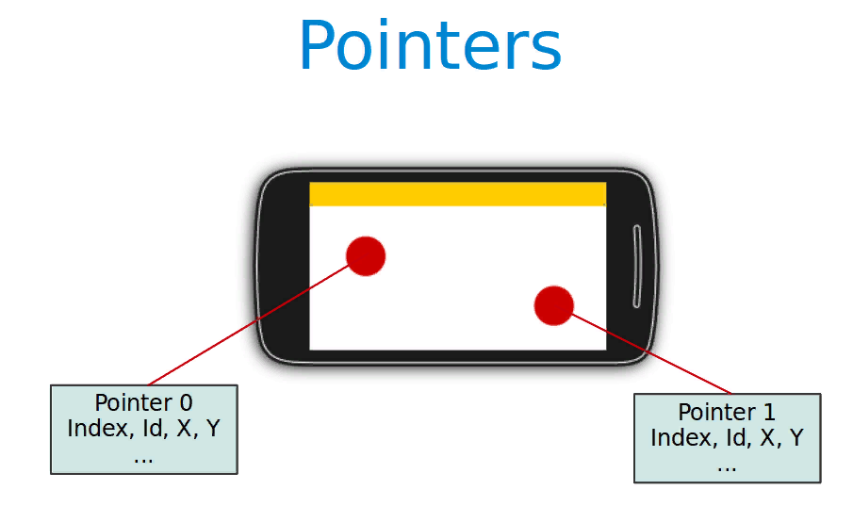

Slide 18
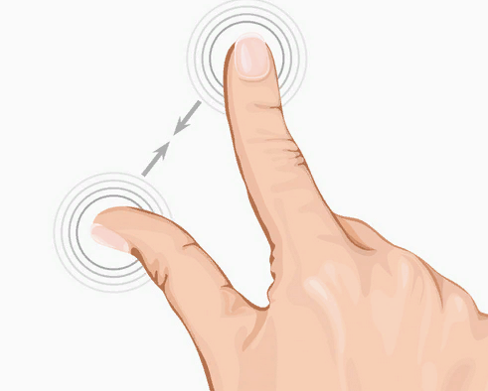

Slide 19
Style dan Tema
Style didefinisikan dalam sumber daya XML yang terpisah dari XML yang menentukan tata letak.
File XML ini berada di bawah direktori res / values / dari proyek

Slide 20
Contoh
<resources>
<style name="CustomFontStyle">
<item name="android:layout_width">fill_parent</item>
<item name="android:layout_height">wrap_content</item>
<item name="android:capitalize">characters</item>
<item name="android:typeface">monospace</item>
<item name="android:textSize">12pt</item>
<item name="android:textColor">#00FF00</item>/>
</style>
</resources>

Slide 21
Menggunakan Style
<TextView
android:id="@+id/text_id"
style="@style/CustomFontStyle"
android:text="@string/hello_world" />

Slide 22
Menggunakan Ulang Style
<resources>
...
<style name="MyCustomTheme" parent="android:style/Theme">
<item name="android:textColorPrimary">#ffff0000</item>
</style>
...
</resources>

Slide 23
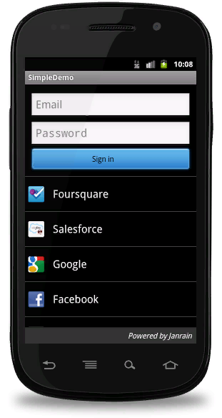
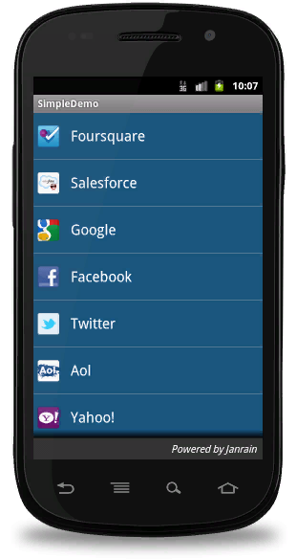
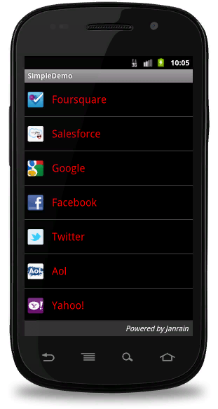

Slide 24
Tema Android
Tema tidak lain adalah Style Android yang diterapkan pada seluruh Aktivitas atau aplikasi, dan bukan pada View individual.
Dengan demikian, ketika diterapkan, setiap View dalam Aktivitas atau aplikasi akan menerapkan setiap properti Style yang didukungnya.

Slide 25
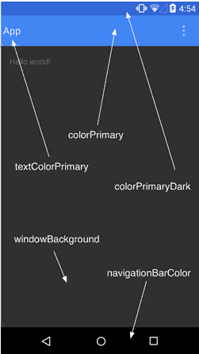
Palet Aktivitas
Setiap elemen Aktivitas dapat diberikan atribut sesuai dengan keinginan

Slide 26
Implementasi
<resource>
<style name="AppTheme" parent="android:Theme.Material">
<item name ="android:color/primary">@color/primary</item>
<item name ="android:color/primaryDark">@color/primary_dark</item>
<item name ="android:colorAccent/primary">@color/accent</item>
</style>
<resource>

